Slide 1
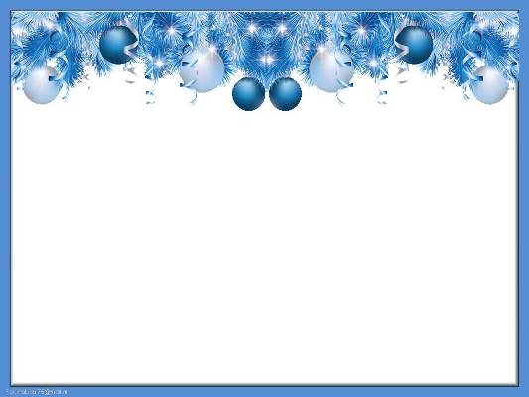
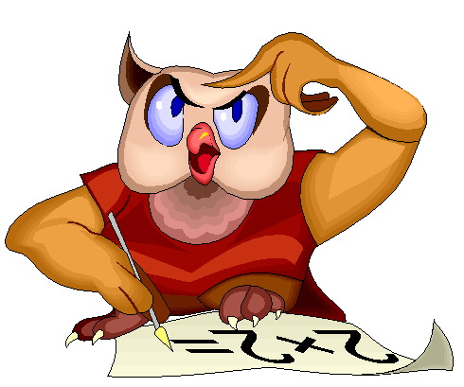
Математика – это гимнастика ума.

Slide 2
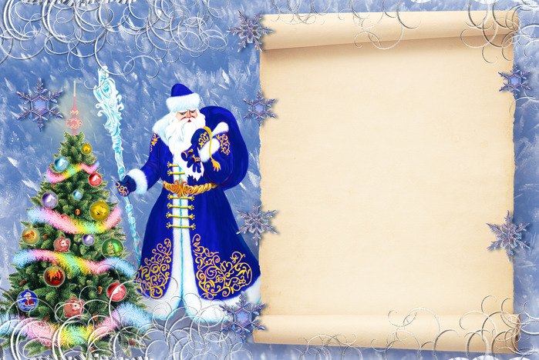
Дорогие ребята! Скоро наступит самый любимый мой праздник – Новый год! Думаю, что и вы его очень любите. Я приготовил для вас, ребята, сюрпризы. Хотите знать какие? выполните все мои задания. Желаю удачи! До скорой встречи!

Slide 3
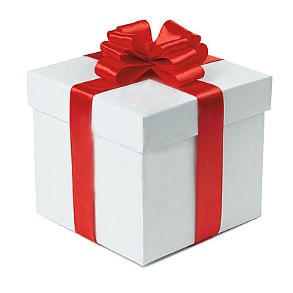
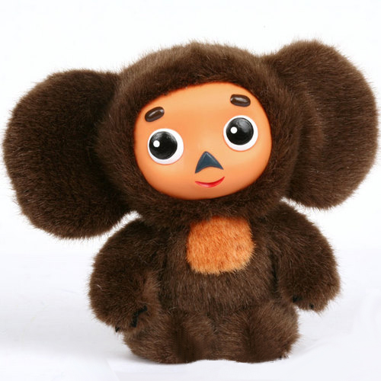

Slide 4
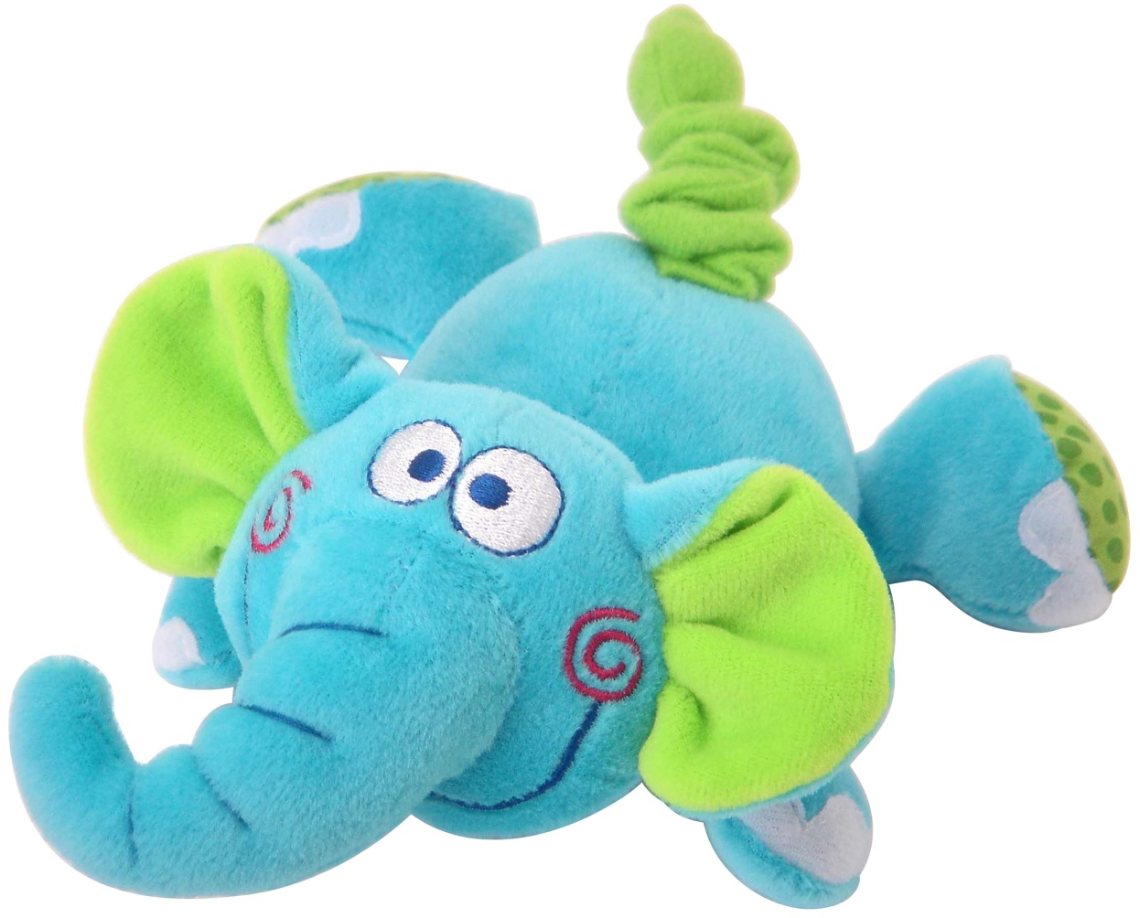

Slide 5
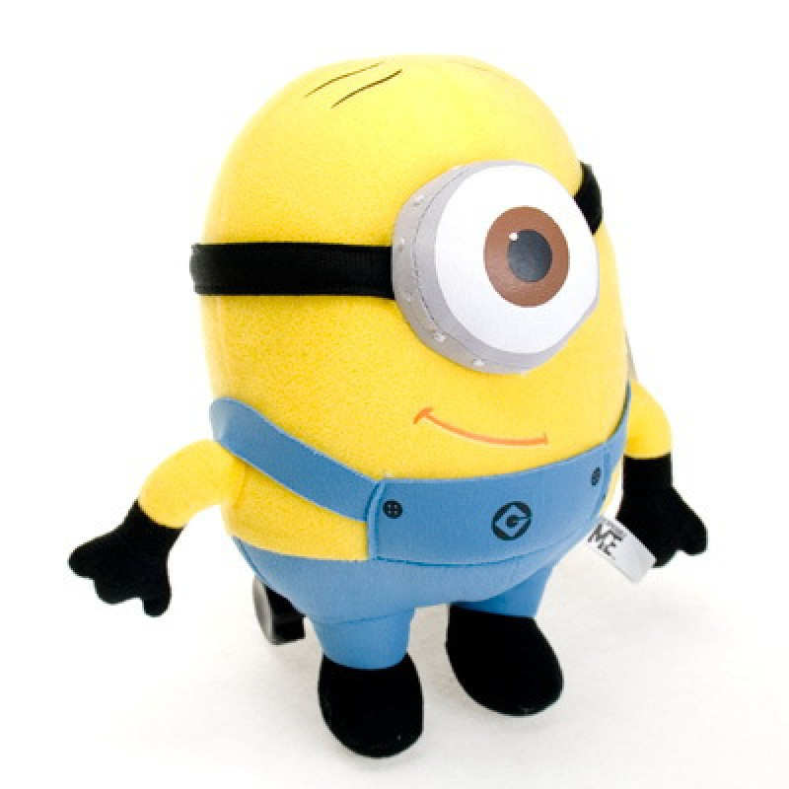

Slide 6
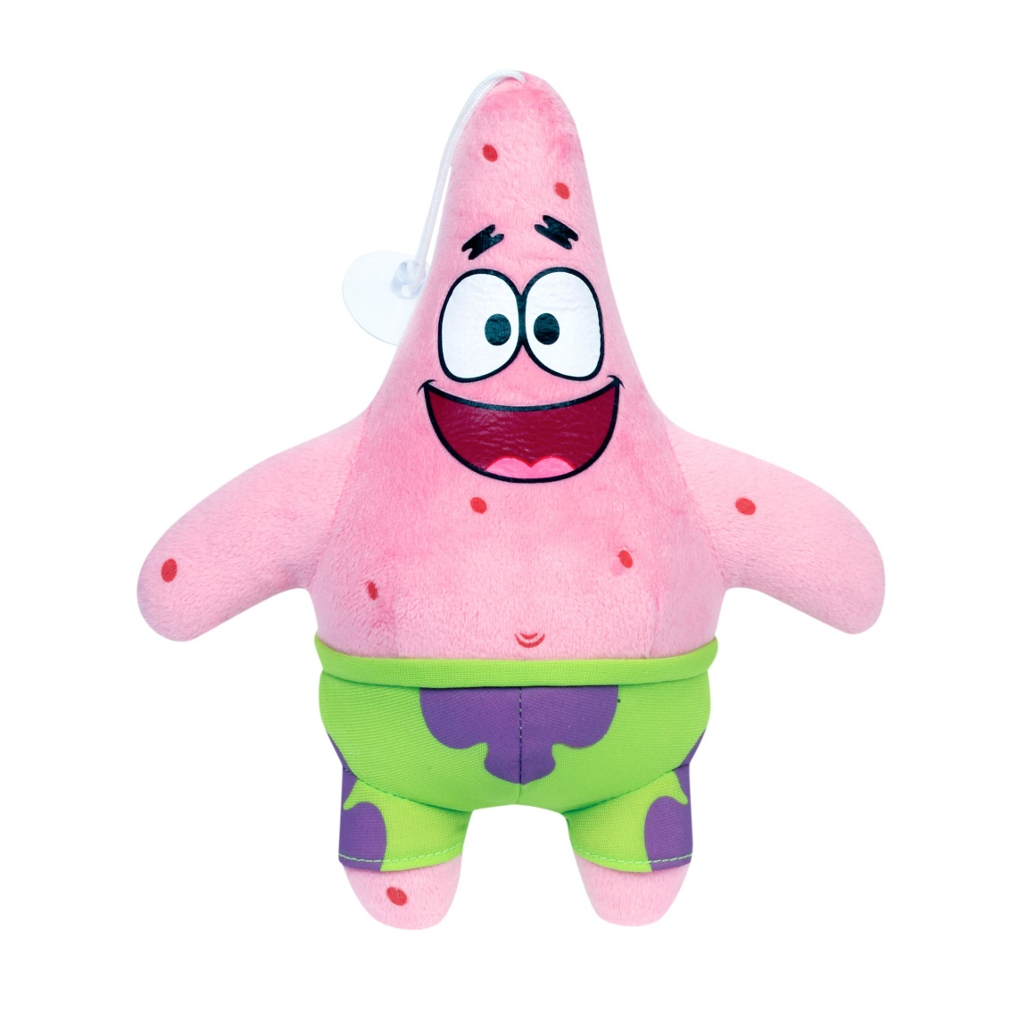

Slide 7
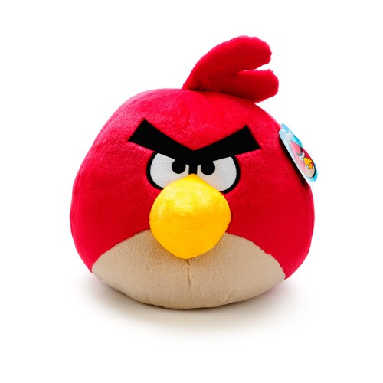

Slide 8
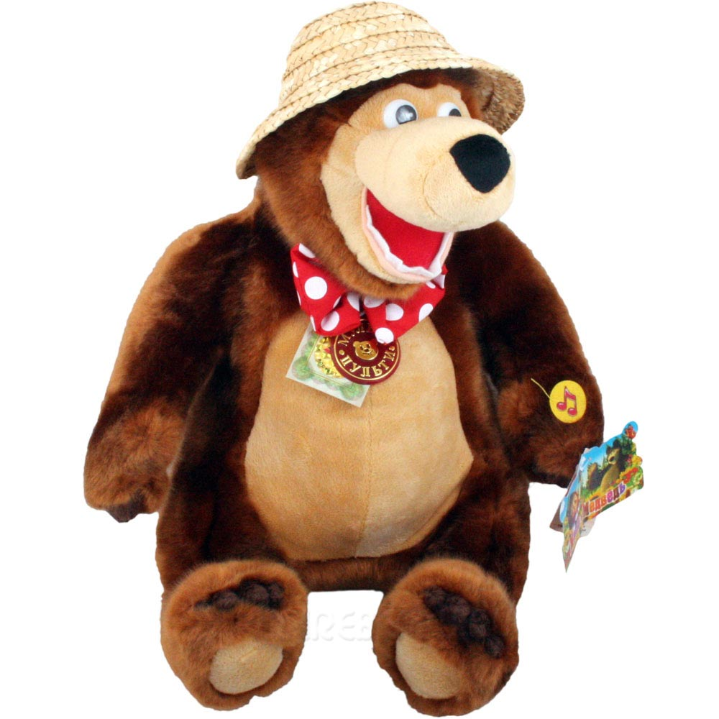

Slide 9
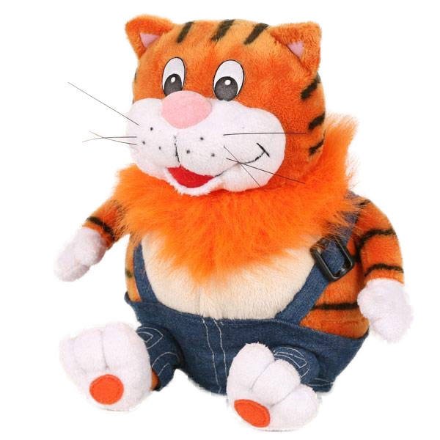

Slide 10
8.576 : 4
9.522 : 6
1.341 : 3
6.985 : 5

Slide 11
Алгоритм деления многозначного числа на однозначное.
Определяю первое неполное делимое
Определяю количество цифр в частном
Подбираю первую цифру частного
Нахожу остаток, сравниваю остаток с делителем
Определяю второе неполное делимое и т.д.

Slide 12
3.936 : 3
5.316 : 6
8.274 : 3
4.820 : 6
4.285 : 5
4.315 : 5
9.820 : 5

Slide 13
1
2
3
4
6
8
12
16
24
96
Проверка
Без ошибок – «5»
1,2 ошибки – «4»
3, 4 ошибки – «3»
5 ошибок и более – «2»

Slide 14
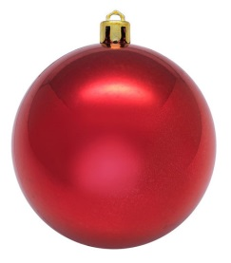
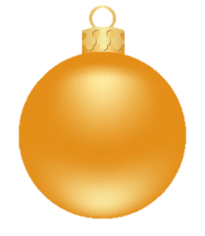
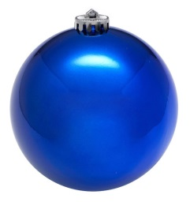
Если вам всё было понятно на уроке
Если вы ещё не до конца поняли тему урока
Если вы совсем ничего не поняли

Slide 15
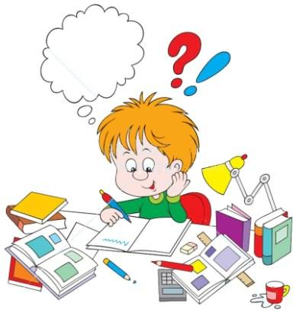
Домашнее задание
№379 стр.83.

